Slide 1






第一节 复变函数积分的概念
一、积分的定义
二、积分的计算
三、积分的性质
四、小结与思考
机动 目录 上页 下页 返回 结束

Slide 2





一、积分的定义
1.有向曲线:
设C为平面上给定的一条光滑(或按段光滑)曲线, 如果选定C的两个可能方向中的一个作为正方向(或正向), 那么我们就把C理解为带有方向的曲线, 称为有向曲线.
如果A到B作为曲线C的正向,
那么B到A就是曲线C的负向,

Slide 3

关于曲线方向的说明:
在今后的讨论中,常把两个端点中的一个作为起点, 另一个作为终点, 除特殊声明外, 正方向总是指从起点到终点的方向.
简单闭曲线正向的定义:
简单闭曲线C的正向是指当曲线上的点P顺此方向前进时, 邻近P点的曲线的内部始终位于P点的左方.
与之相反的方向就是曲线的负方向.

Slide 4
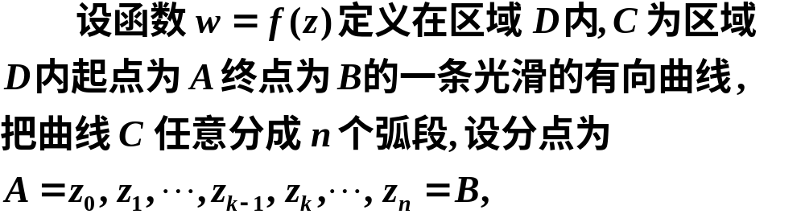


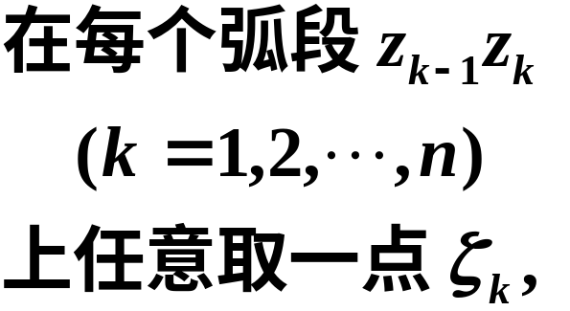












2.积分的定义:

Slide 5
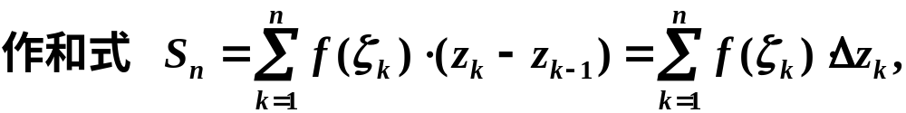
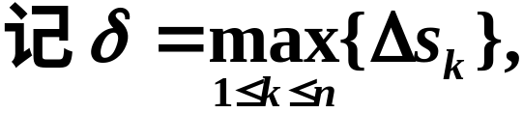
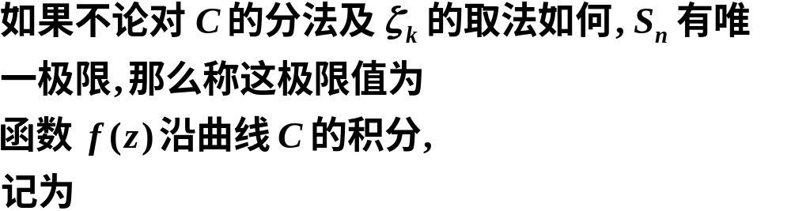
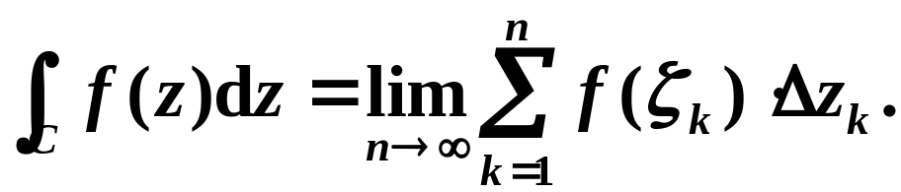
(

Slide 6
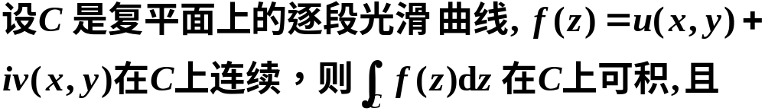
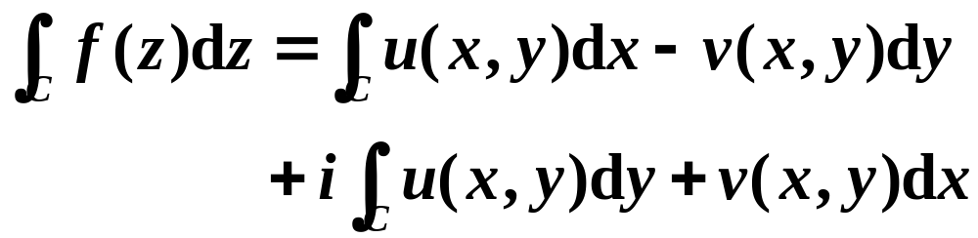
二、积分的计算
定理：
证

Slide 7



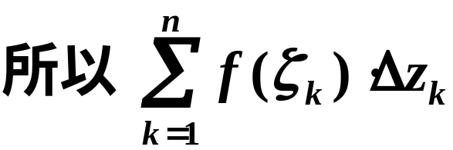
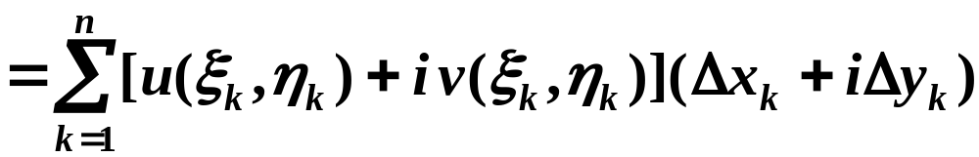

Slide 8
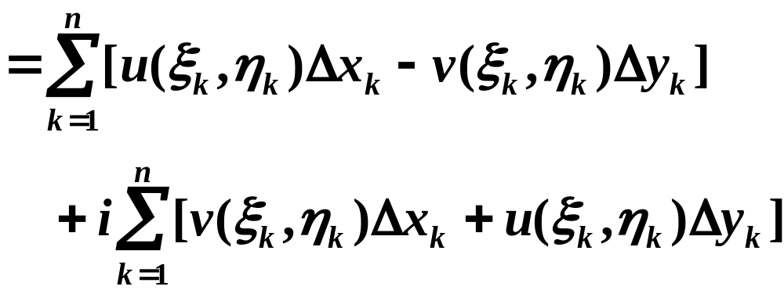

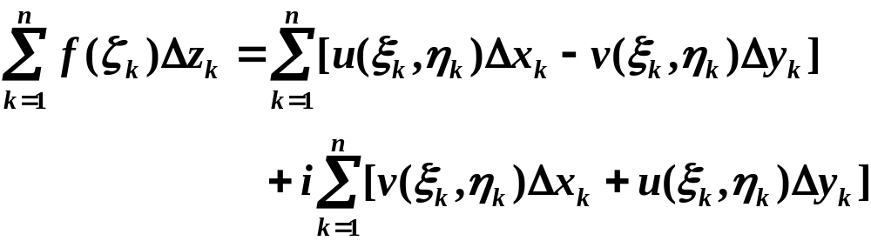
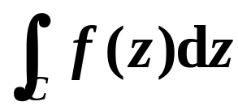
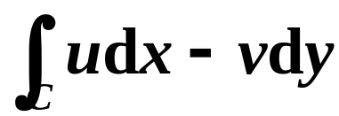

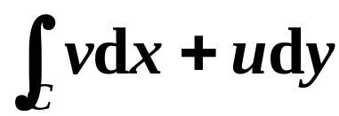

根据线积分的存在定理,

Slide 9

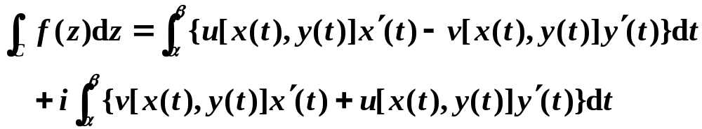
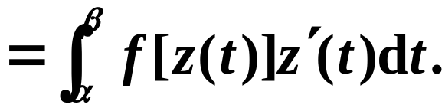
积分计算的参数方程法

Slide 10
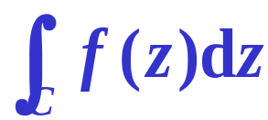
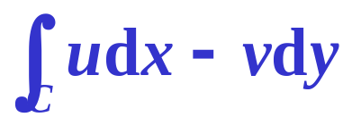

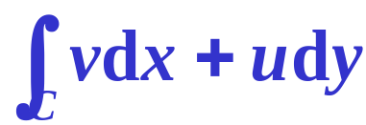
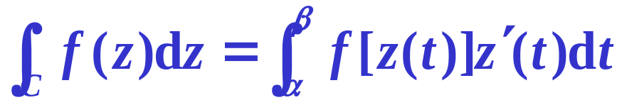
公式

Slide 11
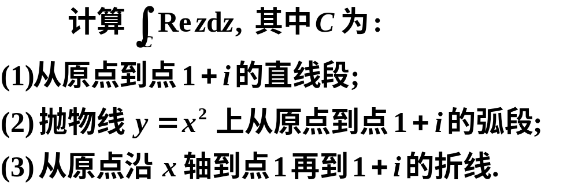


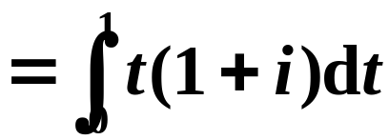
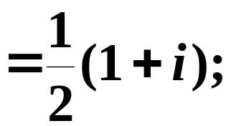
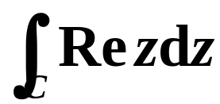
例1
解
(1) 积分路径的参数方程为
y=x

Slide 12

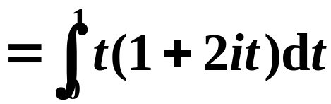
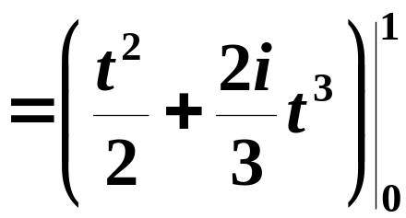
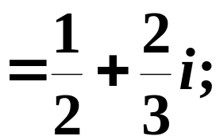

(2) 积分路径的参数方程为
y=x

Slide 13




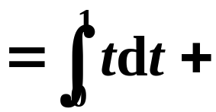
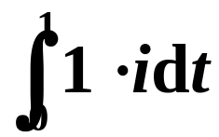
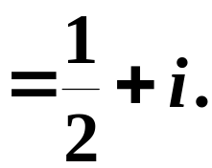
(3) 积分路径由两段直线段构成
x轴上直线段的参数方程为
1到1+i直线段的参数方程为
y=x

Slide 14
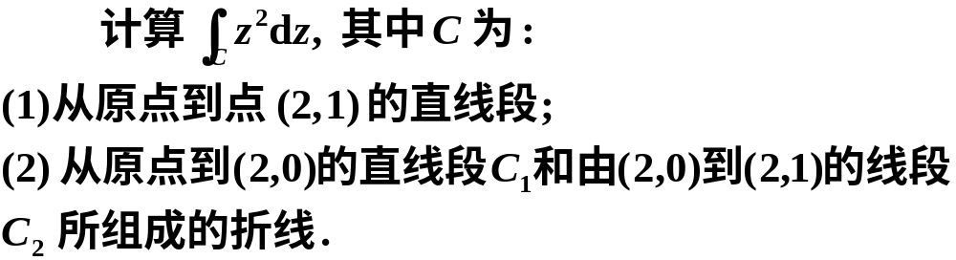

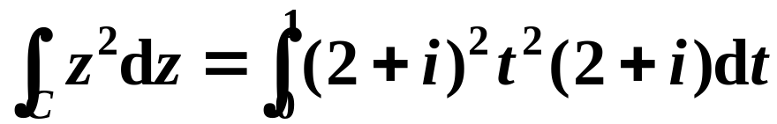
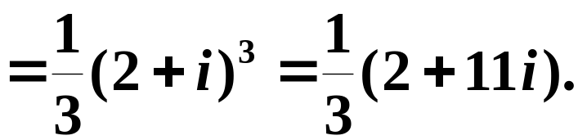
例2
解
于是

Slide 15


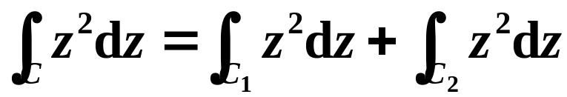
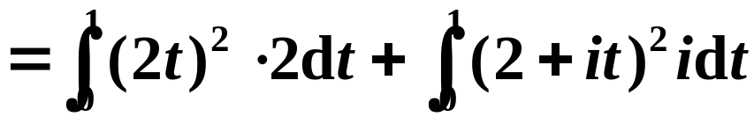
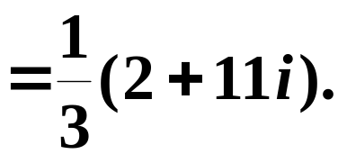
于是

Slide 16
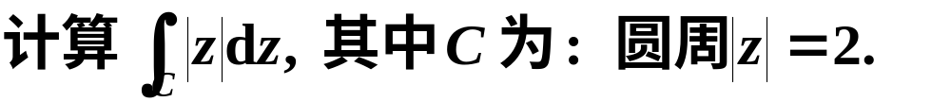


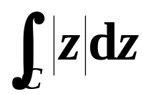
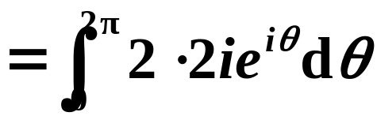

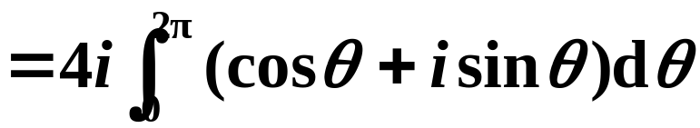

例3
解
积分路径的参数方程为

Slide 17
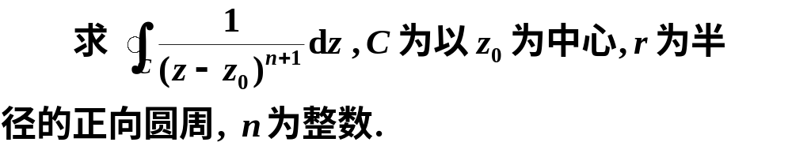


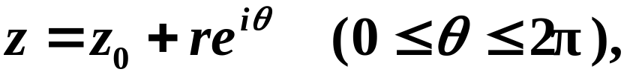
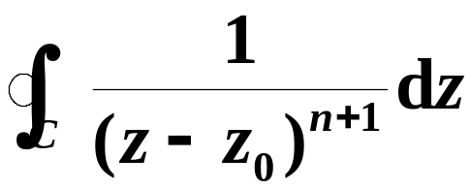
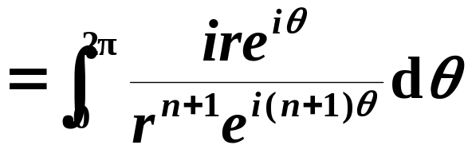
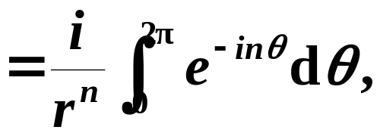
例4
解
积分路径的参数方程为

Slide 18

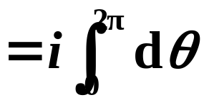


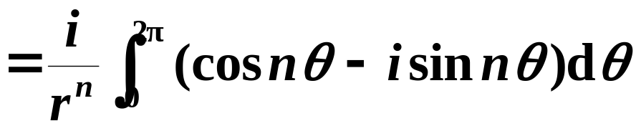

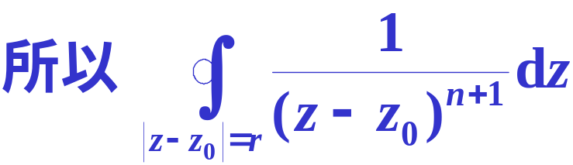
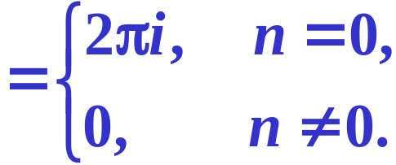
重要结论：积分值与路径圆周的中心和半径无关.

Slide 19


三、积分的性质
估值不等式

Slide 20








性质(4)的证明
两端取极限得
[证毕]

Slide 21




例5
设曲线 C 是单位圆周，证明
证
在C上，|z|=1, 于是

Slide 22




例6
设曲线 C 是正向圆周|z|=2，求
的
一个上界.
证
先求被积函数在|z|=2上的一个上界.
设 z = x + iy, 当|z|=2时，有
所以

Slide 23
四、小结与思考
本课我们学习了积分的定义、计算和性质. 应注意复变函数的积分有跟微积分学中的线积分完全相似的性质. 本课中重点掌握复积分的一般方法.
作业：P48 1(2)(4), 2

Slide 24
思考题
数学分析中实变函数的积分中值定理，能否直接
推广到复积分上来？

Slide 25


思考题答案：
实变函数中的积分中值定理，不能直接推广到复变
函数中来
反例：
放映结束，按Esc退出.

